Slide 1
İKT 216 İktisadi Düşünceler Tarihi Ankara Üniversitesi SBF II. Sınıf İktisat Ders 5 Altuğ Yalçıntaş http://ayalcintas.blogspot.com.tr/ altug.yalcintas@politics.ankara.edu.tr

Slide 2
Tarihsel kırılmalar ve yeni bir kavram
Contingency: olumsallık
“başka-türlü-de-olabilecekken-olmuş-olduğu-gibi-olan-şey”
Contingency (olumsallık) X necessity (zorunluluk)
Contingency (olumsallık) X determinizm (belirlenimcilik)
Contingency → overdeterminizm (üst-belirlenimcilik)
Contingency nedenselliklerden vazgeçmek demek değildir.

Slide 3
Tarihsel kırılma noktaları - Örnekler
William Rosen (2007)
Justinian's Flea:
Plague, Empire and the Birth of Europe
Yersinia pestis → fareler ve sıçanlar (542)
Orta Çağ’ın başlangıcı (5. yüzyıl – 15. yüzyıl)
Proto-ulus devletlerin ortaya çıkışı

Slide 4
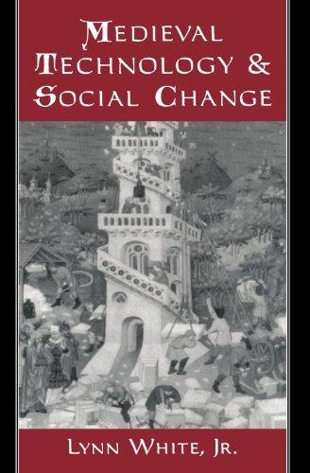
Tarihsel kırılma noktaları - Örnekler
Lynn White (1962)
Medieval Technology and Social Change
Üzengi → atlar ve şovalyeler (8. ve 9. yüzyıllar)
Teknolojik gelişmeler ve toplumsal dönüşüm

Slide 5
Tarihsel kırılma noktaları - Örnekler
Edmund Wilson (1940)
To the Finland Station
Lenin’in Finlandiya’da Rusya’ya geçmesi
Gerçekleşen Sovyet Devrimi (1917)

Slide 6
1492

Slide 7
Rönesans (yaklaşık 1300’lerden 1600’lere)
Reformasyon (yaklaşık 1517’den 1648)
Aydınlanma (yaklaşık 1620’ler 1789)
1492
* Tarihlendirmeler farklı yazarlar için kısmen değişiklik gösterebilir.

Slide 8
Renaissance (Rönesans, yeniden doğuş)
14. ve 17 yüzyıllar arası
Başta İtalya olmak üzere çeşitli Avrupa ülkelerinde
Hümanizm, rasyonalizm ve emprisizm
Yunan ve Roma dönemi sanatı, edebiyatı ve felsefesinin yeniden doğuşu
Sanat, mimari, edebiyat, mühendislik (bilim)
Leonardo da Vinci (1452-1519), Michelangelo (1475-1564), Niccolo Machiavelli (1469-1527), Thomas More (1478-1535) vd.

Slide 9
Reformation and the Protestant Ethics
1517 sonrası, Martin Luther’in “95 Tez”i
Roma Katolik Kilisesi’nin yüceliğine ve sahip olduğu maddi (parasal, indulgence’larla ilgili) ve ruhani imtiyazlara karşı
Almanya’da Martin Luther (1483-1546)
Fransa’da Jean Calvin (1509-1564)
Johannes Gutenberg (1400-1468), matbaanın yayılması ve İncil’in Almanca’ya çevirisi (1522)

Slide 10
Reformation and the Protestant Ethics
Ferdiyetçilik, ulus devletlerin ortaya çıkışı ve iş ahlâkı
Meslek (“vocation” – vocare), sadelik ve israfın sonlanması: tasarruf ve sermaye birikimi
Almanya, Hollanda, İngiltere, İskandinav ülkeleri, ABD vd.

Slide 11
The Englightenment (Aydınlanma)
17. yüzyıl sonrası “Bilim Devrimi”
Tolerans, ilerleme, sekülerizm, rasyonalizm
Bir mecaz olarak “aydınlanma”
Günümüzde Aydınlanma ve Aydınlanma Karşıtlığı

Slide 12
The Englightenment (Aydınlanma)
Fransız Aydınlanması: Rene Descartes (1596-1650), François-Marie Arout Voltaire (1694-1778), Jean-Jacques Rousseau (1712-1778) vd.
İngiliz ve İskoç Aydınlanması: John Locke (1632-1704), Isaac Newton (1642-1726), David Hume (1711-1776), Adam Smith (1723-1790) vd.
Alman Aydınlanması: Gottfried Wilhelm Leibniz (1646–1716), Johann Wolfgang von Goethe (1749–1832), I. Kant (1724-1804), F. Hegel (1770-1831), Karl Marx (1818-1883) vd.
Amerikan Aydınlanması: 1776 ABD ve sonrası (Thomas Pain, Thomas Jefferson, Benjamin Franklin vd.)
Türk Aydınlanması: 1923 Türkiye Cumhuriyeti ve sonrası (Ziya Gökalp, Ömer Seyfettin, Fuad Köprülü vd.)

Slide 13
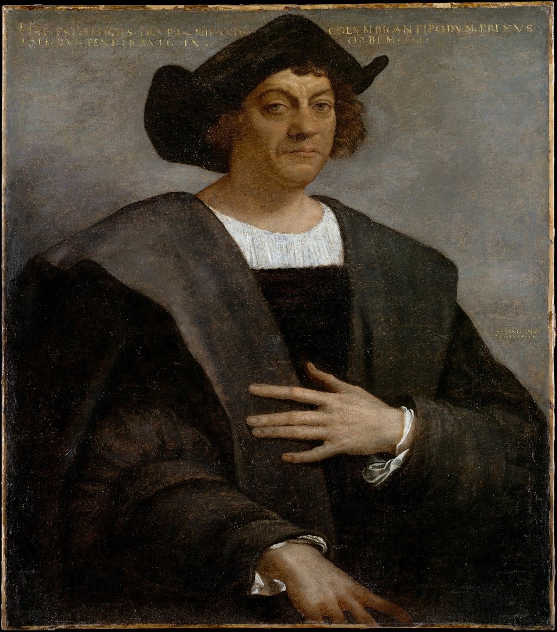
1492: Tarihsel bir kırılma noktası
Christopher Colombus’un İspanya’dan 3 gemi ile deniz aşırı sefere başlaması
Christopher Colombus (İtalyan, 1451-1506)
Kaynak: Wikipedia.org

Slide 14
1492: Tarihsel bir kırılma noktası
Ne oldu?
Yeni bir kıtanın «keşfi» [Keşif vs. yaratı]
Kakao, tütün, mısır, patates
Salgın hastalıklar (başta sıtma ve dizanteri, hem keşfedilen coğrafyalarda hem de Avrupa’da)
Kara parçalarının aşılması vs. denizlerin aşılması

Slide 15
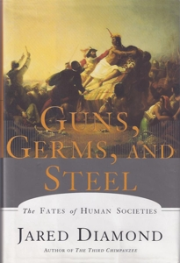
Tarihsel kırılma noktaları
Jared Diamond (1997):
The Fate of Human Societies
Coğrafyanın önemi:
EuroAsia vs. Amerikalar ve Afrika
Göçler ve medeniyetin gelişmesi

Slide 16
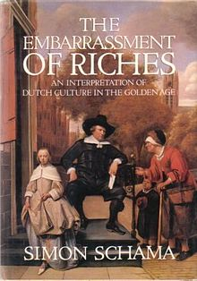
Tarihsel kırılma noktaları
Simon Schama (1982)
The Embarrasment of Riches
Bolluk ve refahın sonuçları (Hollanda, 17. yy)
Sanat (özellikle resim) alanındaki zenginleşme
Burjuva toplumunun ortaya çıkışı
Coğrafyanın önemi: su metaforu.

Slide 17
Tarihsel kırılma noktaları
Tracy Chevalier (1982)
Girl with a Pearl Earring
Roman: 1999. Film: 2003
Johannes Vermeer, burjuva ahlakının ve
Kalvinizmin yaygınlaşması
Diğer 17. yüzyıl Hollanda’lı ressamlar: Rembrandt
van Rijn, Frans Hals, Pieter Codde, van de Velde

Slide 18
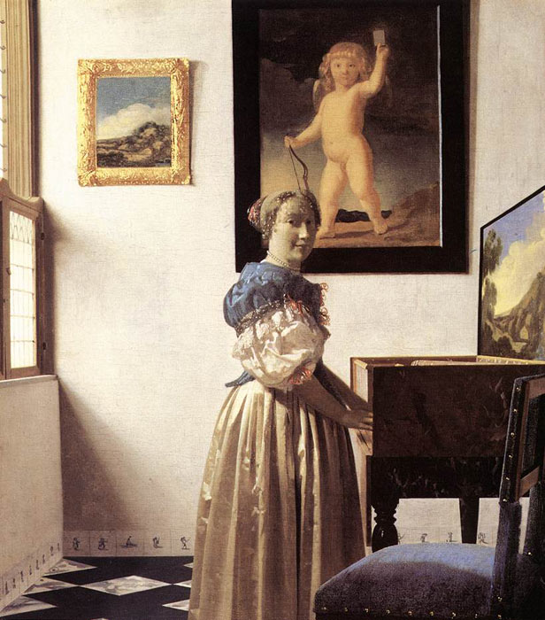
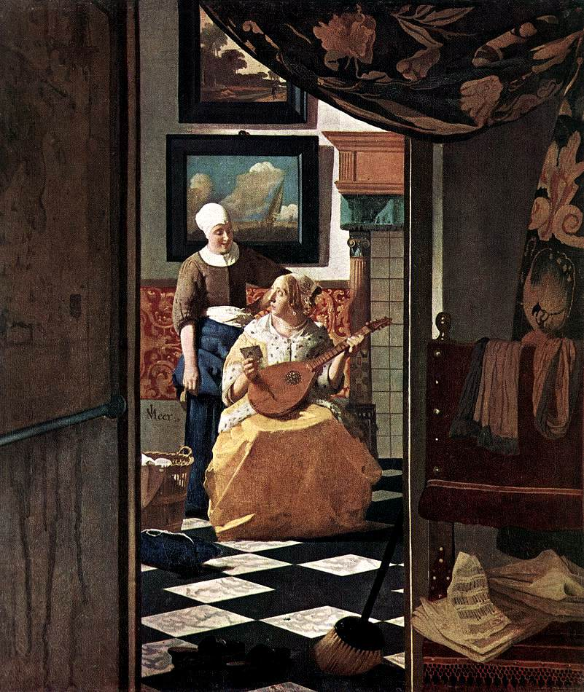
Kapitalizm ve Lüks: Johannes Vermeer (1632-1675)

Slide 19
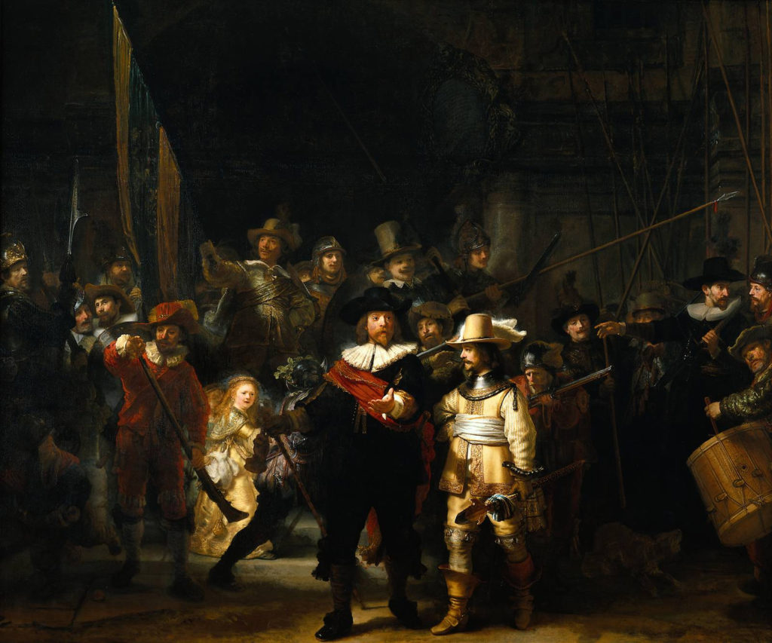
Kapitalizm ve Lüks: Rembrandt van Rijn (1606-1669)

Slide 20
1492: Tarihsel bir kırılma noktası
Ne oldu – devam:
(Kapitalist) Sömürgeciliğin başlangıcı
İstanbul’un fethi dolayısıyla artan maliyetler karşısında (kaynak?)
Hindistan’a ulaşmak üzere
Baharat elde etmek için
Oryantalist bir tarih yazımı
1453?
«Amerika»da bir dizi medeniyet zaten vardı

Slide 21
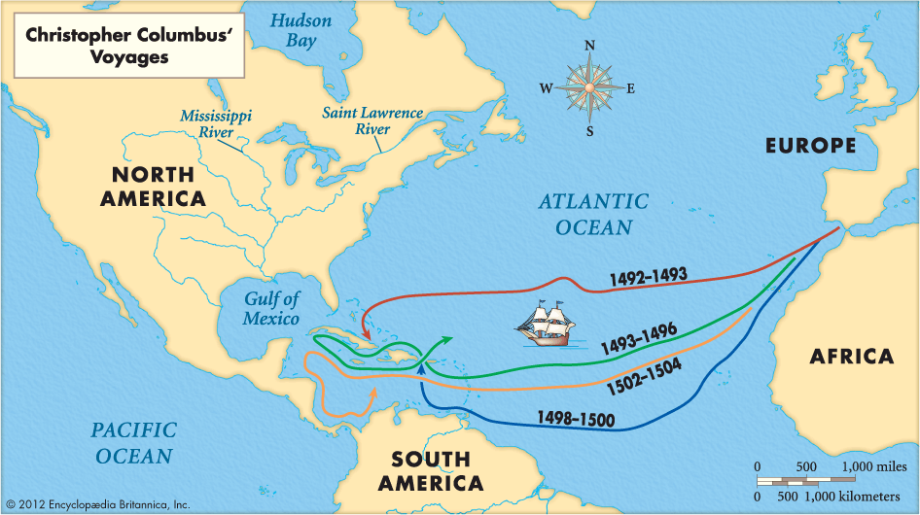
1492: Tarihsel bir kırılma noktası
Bu seferler sırasında veya sonrasında zuhur eden contingency’ler:
İlk ayak basılan yer: Hindistan değil, Bahamalar’dır.
«Hintli» anlamında «Indian»
Baharatla değil altın ile dönülmüştür.
Amerigo Vespuci’ye kadar İngiltere, Fransa ve Hollanda bu seferlerle ilgilenmemiştir (1500’lerin başı)
Kaynak: http://kids.britannica.com/elementary/art-88703

Slide 22
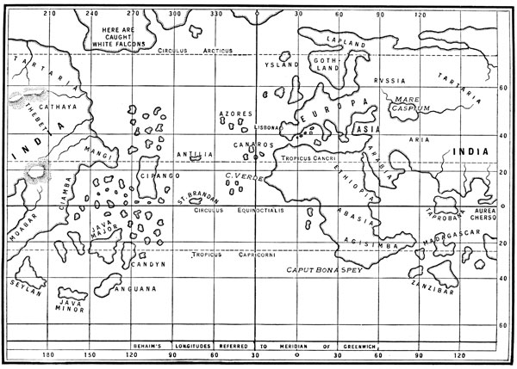
1492: Tarihsel bir kırılma noktası
Bu seferler sırasında veya sonrasında zuhur eden contingency’ler:
Dünyanın eliptik şekline ilişkin yanlış hesaplamalar ve Kopernik öncesi fizik ve harita «bilimi» (dünya evrenin merkezindedir):
The Copernican Revolution: 1543, On the Revolutions of the Celestial Spheres
Kat edilen mesafe olması gerekenden daha uzundur
Yine de bu mesafe o dönem için kat edilen en uzun mesafe değildir!
Avrupa tarihini değiştirmiştir fakat İspanyollar bu değişimden olumsuz etkilenmiştir.
Kaynak: http://ushistoryimages.com/christopher-columbus-maps.shtm

Slide 23
1493
1492’nin bazı sonuçları:
(1) Piyasa sistemi (kapitalizm) ve ücret, kâr, istihdam, servet, meslek gibi kurumların tamamı tarihseldir.
(2a) Piyasalar kapitalizm öncesinde de var olmuştur.
(2b) Siyasalar bürokrasi öncesinde de var olmuştur.
(3a) Tek piyasa şekli kapitalizm değildir.
(3b) Tek siyasa şekli bürokrasi değildir.

Slide 24
1493
1492’nin bazı sonuçları - devam:
Bizi esir alan iki mit
Kapitalizm, tarihin zorunlu bir sonucudur.
Doğa ve toplum bir dizi demir sertliğinde yasalar tarafından yönetilir.

Slide 25
1493
1493’ü nasıl anlamalı – bazı başlıklar:
Olumsallık ve zorunlulukların aynı anda bulunduğu karmaşık bir doğada yaşıyoruz.
Küreselleşme (aynı zamanda) biyo-politik bir fenomendir (olaydır).
İktisat (aynı zamanda) biyo-epistemik bir fenomendir (olaydır).
Belgesel izleme ödevi: Jared Diamond. 1997. Guns, Germs, and Steel. [Tüfek, Mikrop ve Çelik]

Slide 26
Kapitalizme Geçiş Tartışmaları
Kolomb’un deniz aşırı seferleri ve contingency’ler
ABD’nin kuruluşu
Burjuva ahlakının ortaya çıkışı
Teknolojik gelişme mi fikirler mi?

Slide 27
Politik bir ekonominin doğuşu
İktisadın epistemik atası
political economy
ya da
l’economie politique
İlm-i iktisadın içine siyaset neden giriyor? Siyaset ve iktisat ilişkisinin tarihsel kökeninde ne var?

Slide 28
Merkantilizm ya da Merkantil Dönem
Merchant (en): tüccar
Marcher (fr): alışveriş yapmak
Market (en, tr): piyasa, pazar, dükkân
Mercure: Ticaret tanrısı
Dönemleştirme: On altıncı yüzyıl ile on sekizinci yüzyılın son çeyreği arasındaki dönem
Kabaca 1453 /1492 sonrası
1750’lere (fizyokratik düşüncenin ortaya çıkışı)
ya da
1776 Adam Smith Wealth of Nations’a kadar olan dönem
Merkantilizm bir terim olarak ilk defa 1763’te Marquis de Mirabeau tarafından

Slide 29
Merkantilizm: Bir tanım
Küresel ölçekte ticaret hacmi sabitken
bir ülkenin zenginliği
o ülkenin «ulusal ekonomi»sindeki
dolaşımda olan para stoğuna eşittir.

Slide 30
Merkantilizm: Bir tanım
Küresel ölçekte ticaret hacmi sabitken
→ Sıfır toplamlı oyun
bir ülkenin zenginliği
→ Adam Smith’i hatırlayın
o ülkenin «ulusal ekonomi»sindeki
→ «Devletçilik» ve “milliyetçilik”
dolaşımda olan para stoğuna eşittir.
→ Bir değer aracı olarak para (bullion)

Slide 31
Merkantilizm: Bir tanım
Servet, güç ve bunların paylaşımı
Ulus devletler
Sıfır toplamlı oyun
Sömürgecilik ve commonwealth
Amaç: (artık) değeri ve değerli madenleri Amerikalar’dan, Asya’dan ve Afrika’dan Avrupa’ya transfer etmek

Slide 32
Merkantilizm: Bir tanım
Servet, güç ve bunların paylaşımı
Ulus devletler
Sıfır toplamlı oyun
Sömürgecilik ve commonwealth
Amaç: (artık) değeri ve değerli madenleri Amerikalar’dan, Asya’dan ve Afrika’dan Avrupa’ya transfer etmek

Slide 33
Amerikan iktisadi tarihinin doğuşu
Amerikan Bağımsızlık Bildirgesi, 4 Temmuz 1776
Avrupa’dan Kuzey Amerika’ya insan ve sermaye göçü
Yeniden inşa edilen mülkiyet hakları (özellikle toprak mülkiyeti)
Devletin ve ferdiyetçiliğin değişen rolü

Slide 34
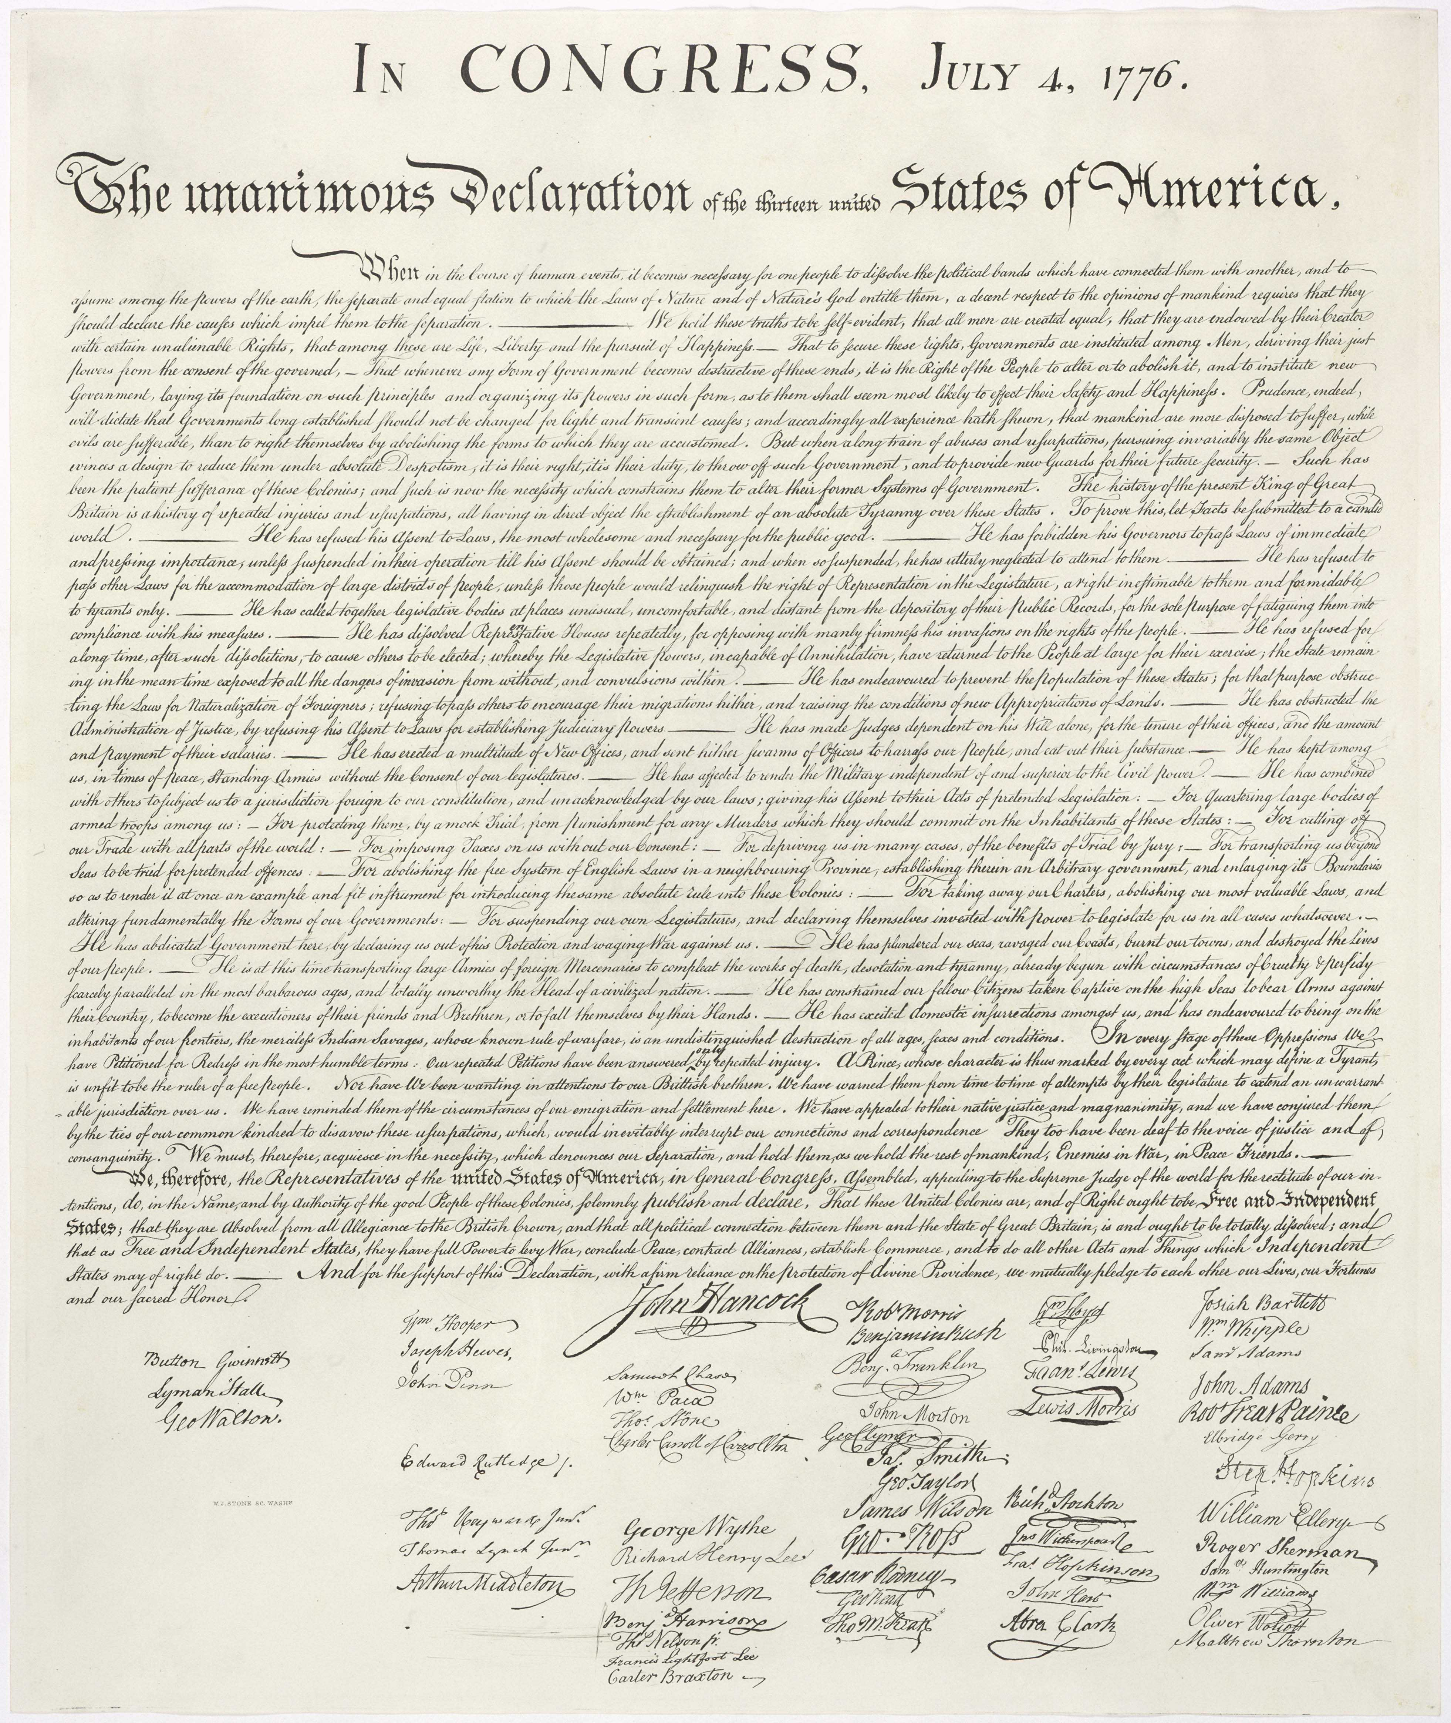
Amerikan Bağımsızlık Bildirgesi’nin Sonuçları
Fransiz Devrimi üzerindeki etkileri
Kalkınma ideolojisinin doğuşu mu?
Anadolu, Balkanlar ve Ortadoğu coğrafasındaki Protestan varlığı
American Board of Commissioners for Foreign Missions
Dönemin en büyük misyonerlik faaliyeti
Kuruluşu: 1810, İzmir’de faaliyetlerine başlaması: 1820
Faaliyette kalışı: 1950’ler
Protestan kiliseleri, matbaalar, hastahaneler ve okullar

Slide 35
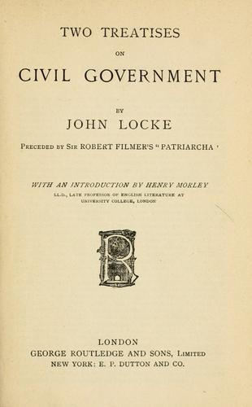
John Locke (1863-1704)
Sivil Yönetim Üzerine İki Deneme (1690)
Doğal mülkiyet kavramı
Emek değer kuramının doğuşu

Slide 38
Kaynak: http://www.travelsupermarket.com/travelmap/img/TS_Map_Blue2.png

Slide 39
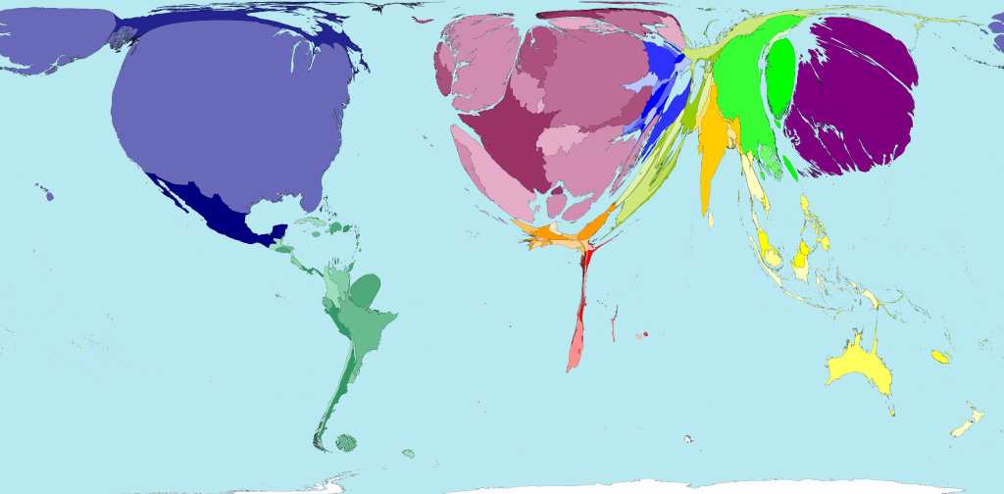
Ülkelerin Kişi başına GDP’sine göre ölçeklendirilmiş dünya haritası
Kaynak: http://worldmapper.org/display.php?selected=169

Slide 40
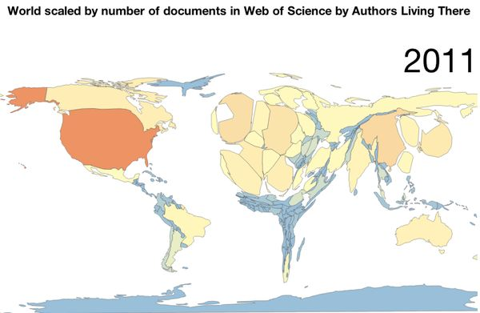
Bilimsel Yayınların Ülkelere Göre Ağırlıklı Dağılımı
Kaynak: http://jalperin.github.io/d3-cartogram/

Slide 41
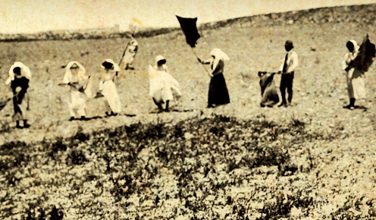
Canlılar dünyasında kolonileştirme
Kolonileştirme sadece insan toplumlarına özgü değildir!
Kolonileştirme bir hayatta kalma stratejisidir!
Termitler
Bakteriler
Çekirgeler
…
İnsanlar → emperyalizm
Kaynak: http://www.iyimiboyle.com/anadolu-ve-osmanlida-cekirge-ve-bocek-istilalari.html

Slide 42
Thomas Mun (1571-1641)
East India Co.’nun yöneticilerinden
Aynı zamanda Levant Co.
“Ticaret dengesi”ni ilk defa dile getiren yazardır
Makro iktisadın kurucuları arasında sayılır

Slide 43
Thomas Mun (1571-1641)
England’s Treasure by Forraign Trade (1664)
Bir tür manifesto ya da pamphlet (toplam 30,000 kelime)
Serveti arttırmanın yolu dış ticarettir
Tüccar sınıfın çıkarları ile kraliyetin çıkarları ortaktır
Bir tüccar basiretli olmalı, ölçüm yapabilmeli, hukuk ve vergi ilkelerini bilmeli, başta Latince birçok yabancı dili konuşabilmeli vs.
Para bir değişim aracı değil, servet biriktirme aracıdır.

Slide 44
Jean Baptiste Colbert (1619-1683)
22 yıl boyunca Fransa’da maliye bakanı
Bir yorum: Colbert Fransız Devrimi’ne giden koşulların politikalarını şekillendiren kişidir.
«Colbertism»: servet devlete hizmet etmeli
İktisadi, siyasi ve entelektüel bürokrasinin ortaya çıkışı
Zenginliğin yaratımı sürecinde iç ticaret önemli değil
Önemli olan dış ticarettir
«Colbertizm»in bazı sonuçları:
Tarımsal kıtlık
Crafts drain
“Kendi kendine yeterlilik” düşüncesi

Slide 45
William Petty (1623-1687)
Royal Society üyesi
Fizik bilimleri için Newton neyse, toplumsal bilimler için Petty odur.
Miktar ve hesaplama sorunları
STATE-istics

Slide 46
William Petty (1623-1687)
Political Arithmetic (1677, sonrasında çeşitli baskı ve edisyonlar)
Empricism: veri ve fact’ler
Ne kadar? Kaç tane?
Adil fiyat, tefecilik, faiz yerine
Piyasada oluşan fiyat
Dış ticaret büyüklükleri
Nüfus büyüklükleri (İlk güvenilir nüfus sayımı: 1801)

Slide 47
William Petty (1623-1687)
W Petty «iktisadın babası» olabilir mi?

Slide 48
Gresham Yasası (ya da Kopernik Yasası)
«Kötü para iyi parayı kovar»
Aristophanes, Kurbağalar (MÖ 205)
İktisadın en eski kuramı -?
Paranın nominal değeri vs. paranın reel değeri
Devaluasyon ve tağşiş
Sir Thomas Gresham (1519-1579) ve Nicolaus Copernicus (1473-1543)

Slide 49
Dış ticarette engeller ve yasaklar varken
Devalüasyon ve / ya da tağşiş
Enflasyon
Nominal olarak biriken değer (para)

